Slide 1
· FÍSICA COMPUTACIONAL
Ecuación de Euler–Lagrange
Péndulo simple con punto de suspensión sobre la parábola z = αx²
Primera actividad
Desarrollado por
Universidad del Tolima
Facultad de Ciencias Básicas · Programa de Física
ANDRES CAMILO ROJAS ROA
Cálculos simbólicos realizados en Wolfram Mathematica
Docente: C. A. Morales

Slide 2
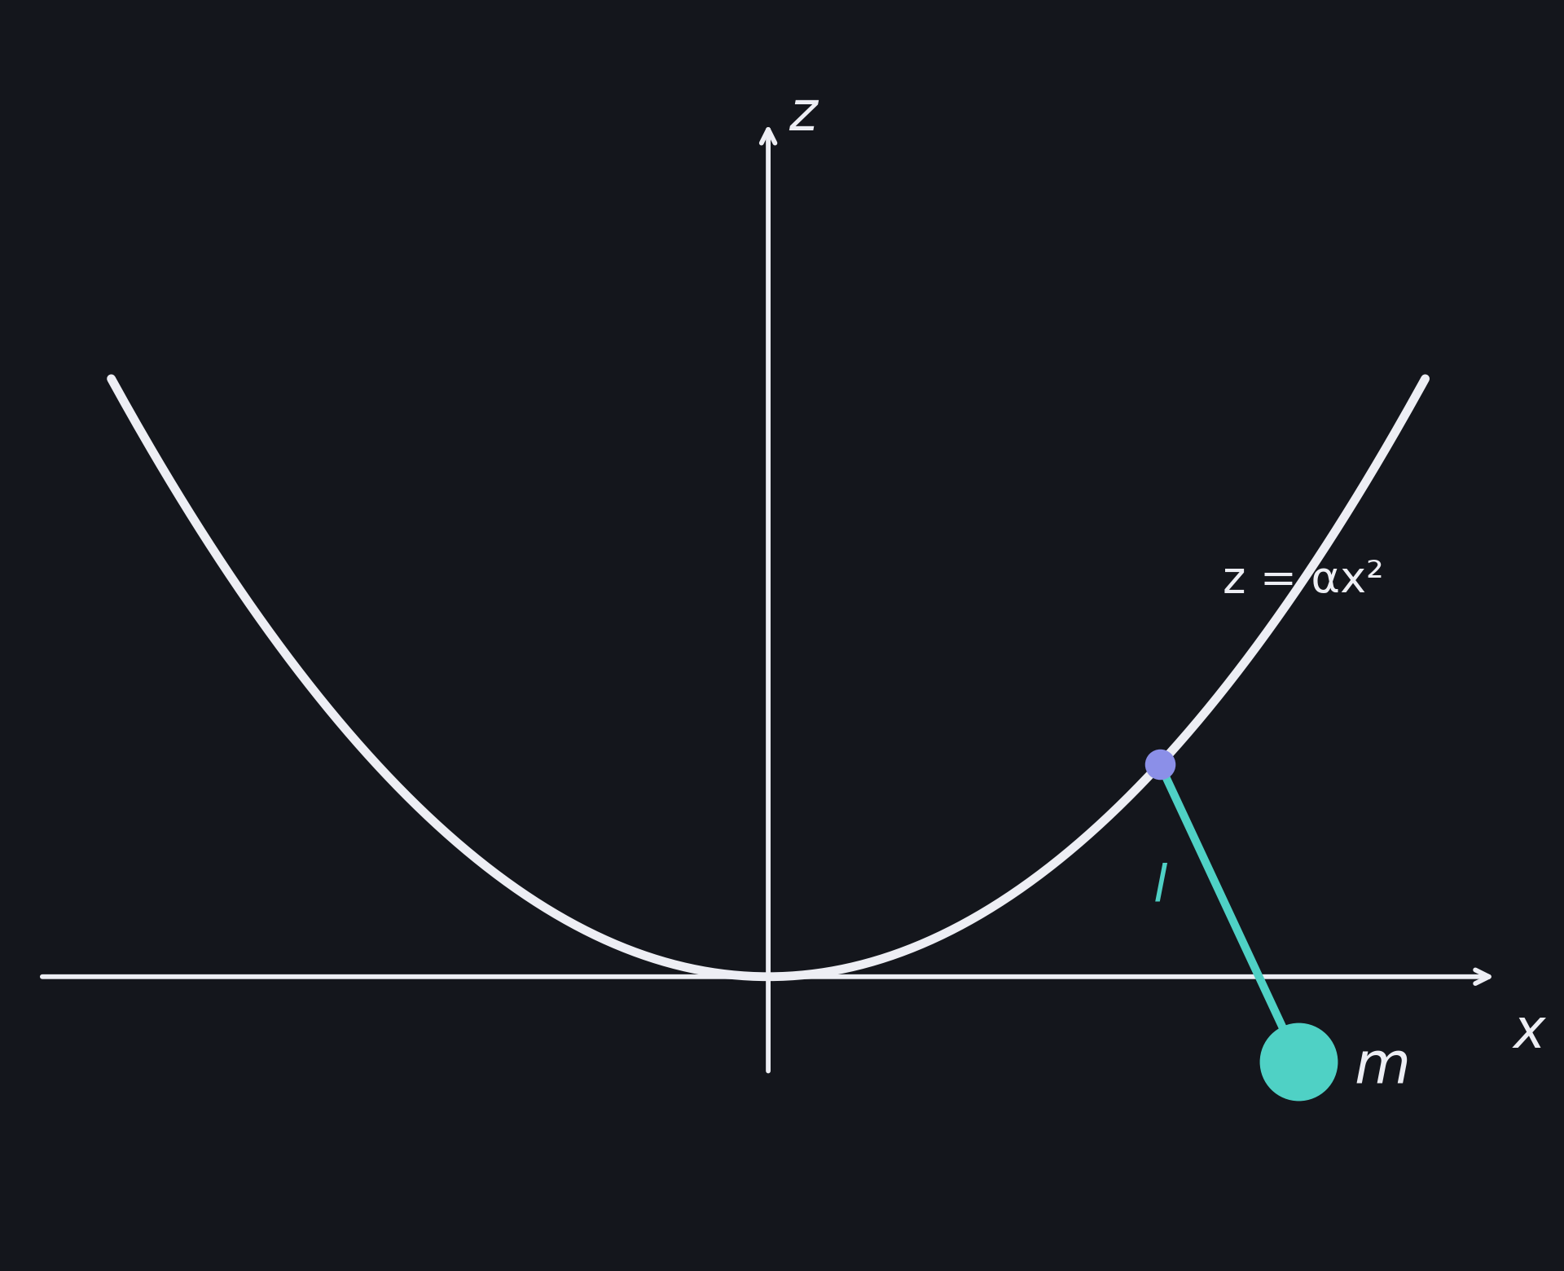
PLANTEAMIENTO DEL PROBLEMA
El sistema físico
El punto de suspensión de un péndulo simple de longitud l y masa m está restringido a desplazarse sobre la parábola z = αx², contenida en un plano vertical.
Se pide:
Elegir un conjunto apropiado de coordenadas generalizadas.
Calcular las componentes de velocidad de la masa.
Deducir la energía cinética y la energía potencial.
Obtener el Lagrangiano del sistema.
Coordenadas generalizadas: x, θ
Fuente del diagrama: Goldstein (2000), p. 364
2

Slide 3
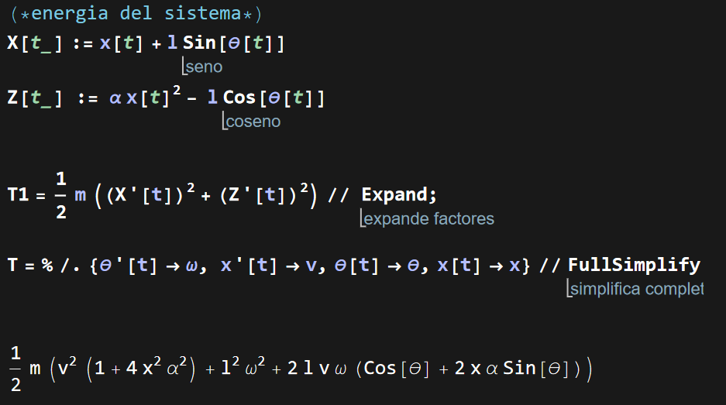
CINEMÁTICA
Posición y energía cinética
Componentes de posición de la masa
Cálculo simbólico en Mathematica
X(t) = x(t) + l sinθ(t)
Z(t) = αx(t)² − l cosθ(t)
Energía cinética T = ½m(Ẋ² + ż²)
Sustituyendo v = ẋ, ω = θ̇ y simplificando:
T = m/2 [ v²(1+4α²x²) + l²ω²
+ 2lvω(cosθ + 2αx sinθ) ]
El código define X(t), Z(t), calcula T con Expand y sustituye θ̇→ω, ẋ→v con FullSimplify.
x, θ : coordenadas generalizadas · v = ẋ, ω = θ̇
3

Slide 4
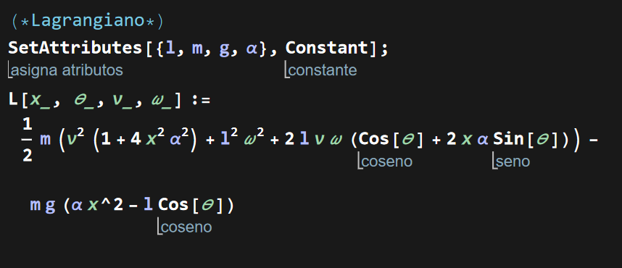
FUNCIÓN DE LAGRANGE
El Lagrangiano del sistema
Energía potencial gravitatoria
Cálculo simbólico en Mathematica
V = mg(αx² − l cosθ)
Lagrangiano L = T − V
L = m/2 [ v²(1+4α²x²) + l²ω²
+ 2lvω(cosθ + 2αx sinθ) ]
− mg(αx² − l cosθ)
SetAttributes fija l, m, g, α como constantes; L[x_,θ_,v_,ω_] queda definida como función pura para usarla en las derivadas de Euler–Lagrange.
Coincide con la ecuación (1) del enunciado, tras identificar q = (x, θ) y sus velocidades generalizadas v, ω.
4

Slide 5
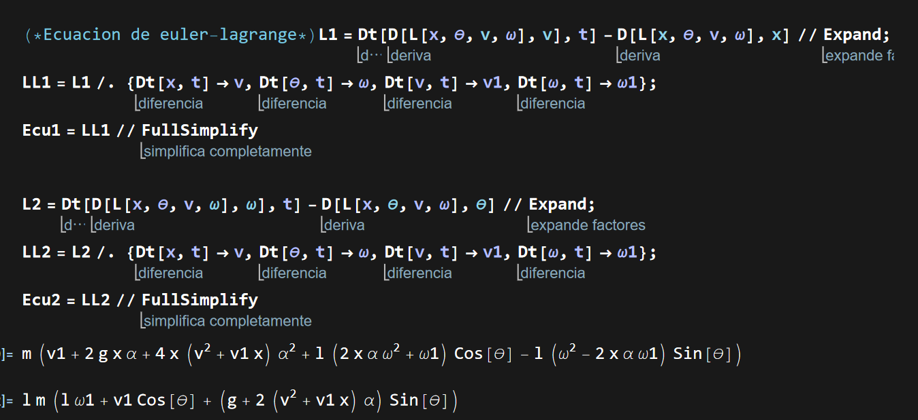
DINÁMICA
Ecuaciones de Euler–Lagrange
Para cada coordenada generalizada qi = (x, θ) se aplica: d/dt(∂L/∂q̇i) − ∂L/∂qi = 0
Salida de Mathematica (derivación, sustitución ẋ→v, θ̇→ω, y FullSimplify)
5

Slide 6
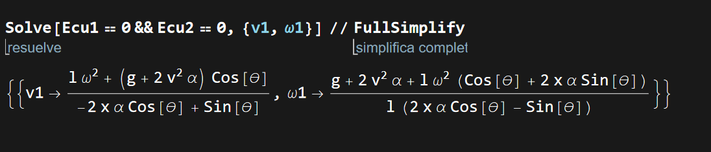
RESULTADO
Forma explícita de las ecuaciones de movimiento
Resolviendo el sistema Ecu1 = 0, Ecu2 = 0 para v̇ y ω̇ con Solve:
Consistencia con el enunciado
El resultado computado reproduce, salvo reordenamiento algebraico y signo por convención de despeje, el sistema (2) del enunciado:
ω̇ = [ g + 2αv² + lω²(cosθ + 2αx sinθ) ] / [ l(2αx cosθ − sinθ) ]
v̇ = −[ lω² + (g + 2αv²)cosθ ] / (2αx cosθ − sinθ)
6

Slide 7
CONCLUSIÓN
Del código simbólico al resultado físico
1
2
3
Cinemática
Lagrangiano
Movimiento
Se definieron X(t) y Z(t) para la masa restringida a la parábola, obteniendo T por sustitución directa.
T − V produjo L(x,θ,v,ω), coincidente con la ecuación (1) del enunciado.
El operador de Euler–Lagrange y Solve entregaron v̇ y ω̇ en forma cerrada, consistentes con la ecuación (2).
Herramienta y referencias
Todo el álgebra (Expand, FullSimplify, Solve) se realizó en Wolfram Mathematica. Referencia del diagrama y la forma comparativa del Lagrangiano: Goldstein, Poole & Safko (2002), Classical Mechanics.
7

